Slide 1
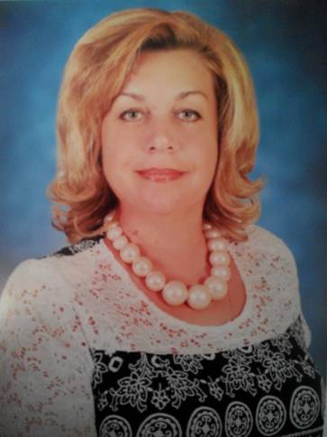

Slide 2
Жизнь — это холст... а я — художник... Мне чувствами легко писать... Когда грущу... рисую дождик... Смеюсь... и солнечно опять... Мазок любви... пылает красным... А жёлтым... радость, благодать... Оранжевый... бывает страстным... Его не плохо б разбавлять...
Жизнь — это холст... на нём есть краски... Я всё хочу про них узнать... Бегу по радуге... как в сказке... Спешу быстрей... себя познать...

Slide 3
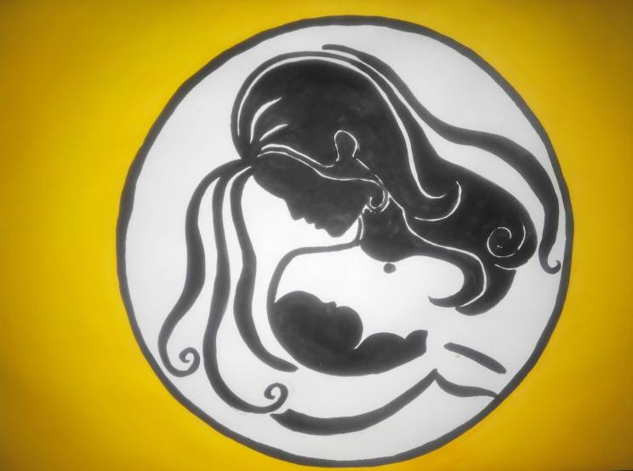

Slide 4
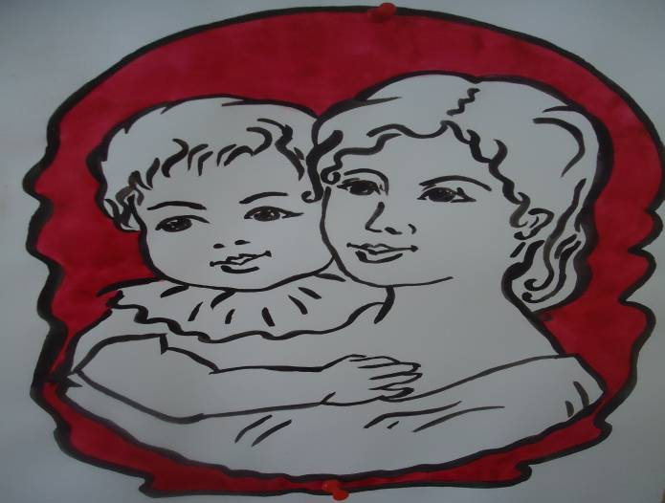

Slide 5
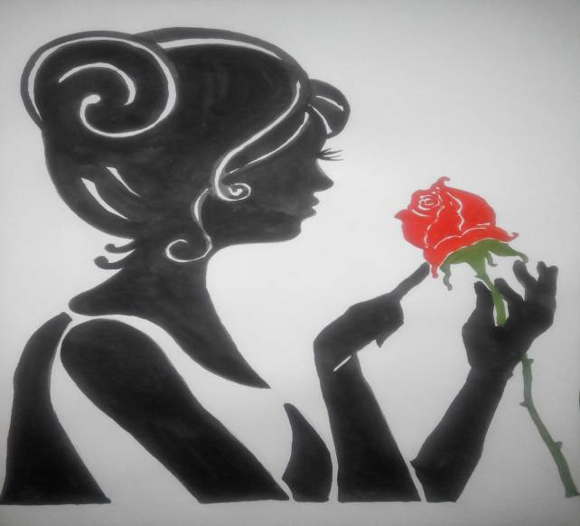

Slide 6
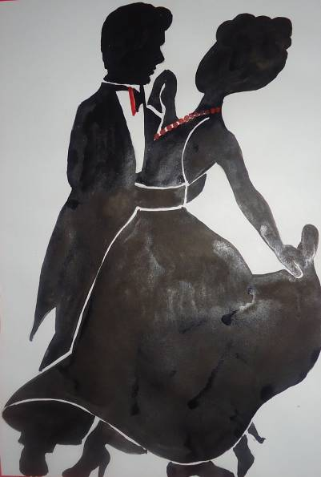

Slide 7
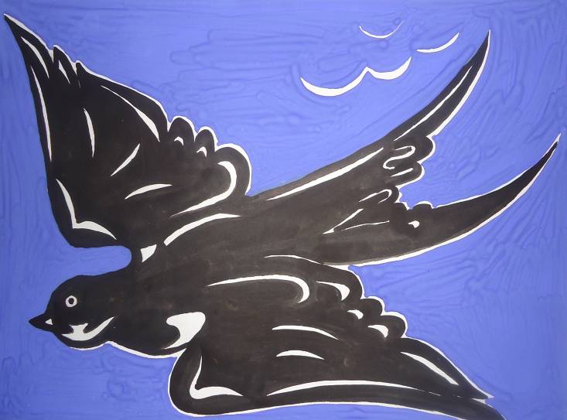

Slide 8
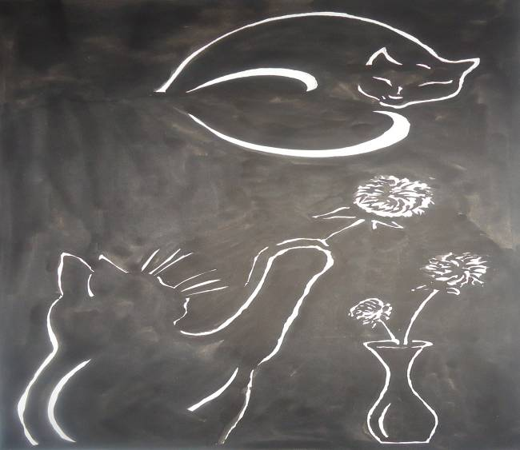

Slide 9
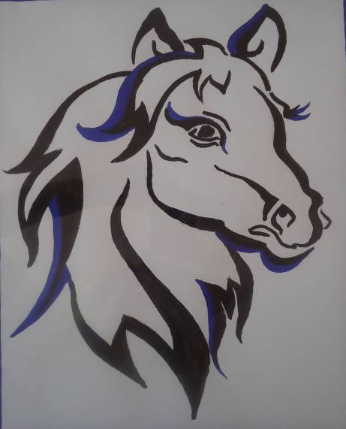

Slide 10
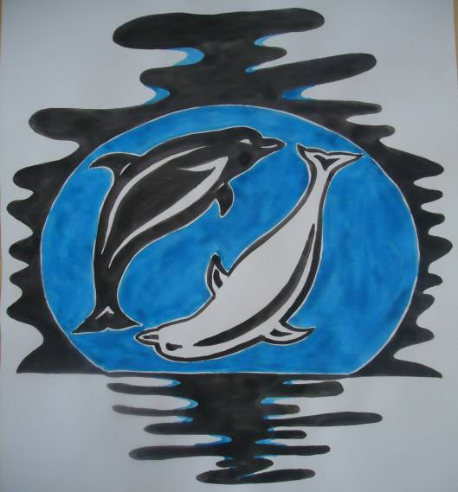

Slide 11
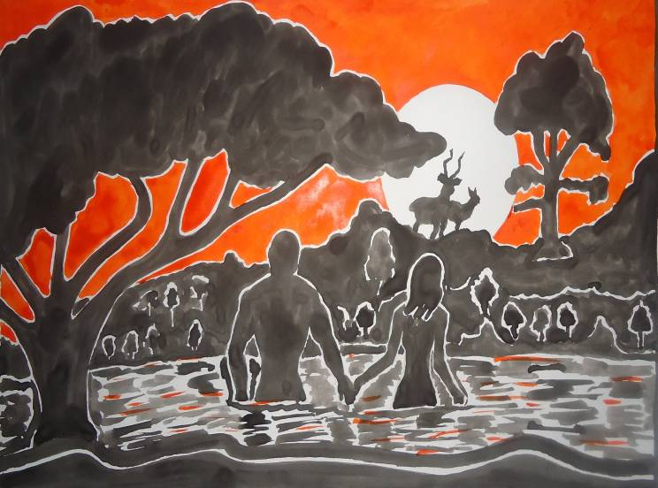

Slide 12
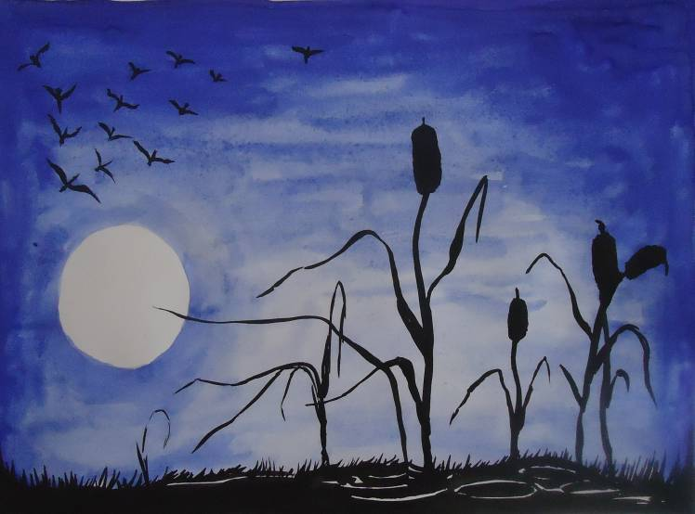

Slide 13
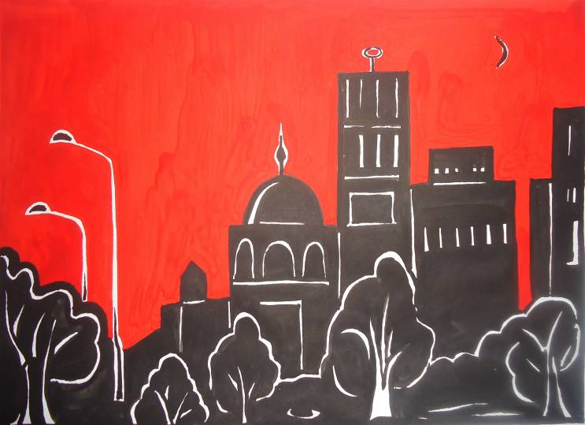

Slide 14
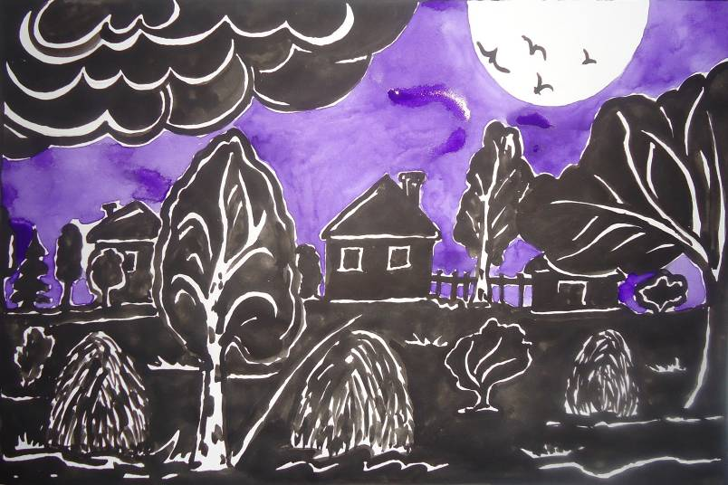

Slide 15
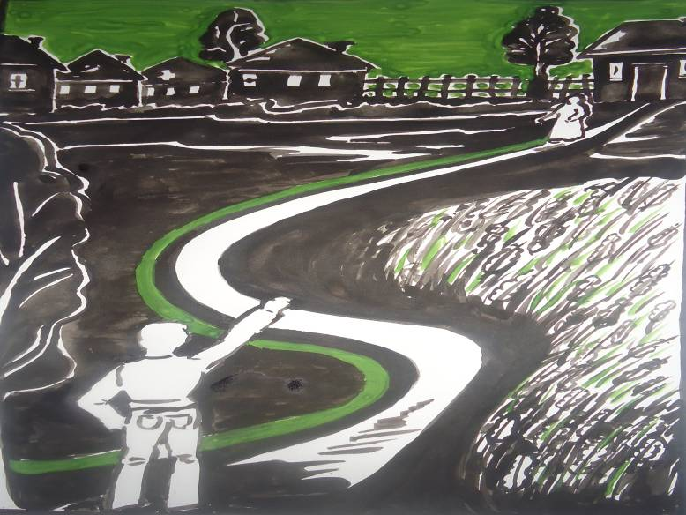

Slide 16
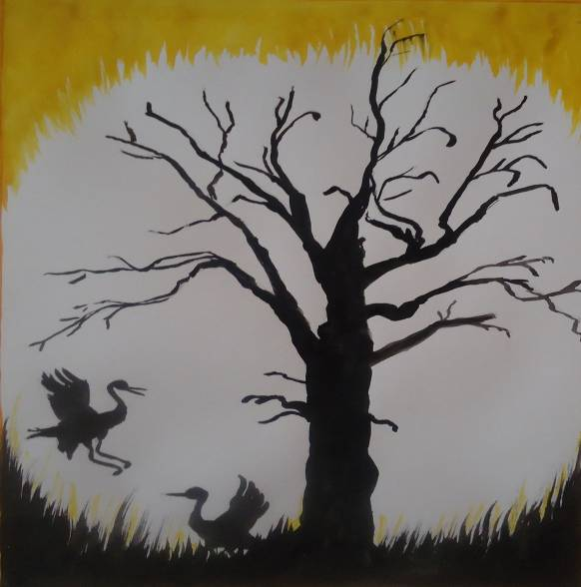

Slide 17
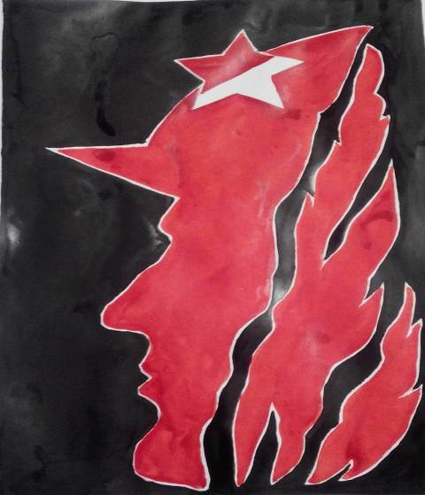

Slide 18
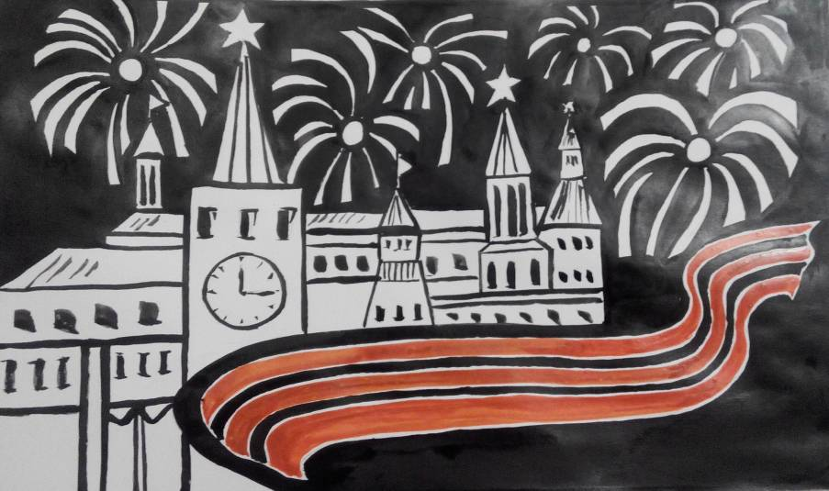

Slide 19
